Slide 1
Презентация совместной деятельности взрослого и ребенка во 2 младшей группе тема: «Берегите лес от пожаров!»
Технология: обучение в сотрудничестве.
Цель:
Формировать умения различать и называть основные цвета и формы.
Дать элементарные знания о безопасности в лесу.
Задачи:
Развивать творческие способности детей, игровую деятельность
Закрепить полученные ранее знания о диких животных
Воспитывать бережное отношение ко всему живому (природа, животные)
Составила: Стафеева Е. Н.
Воспитатель.
Санкт-Петербург
2013

Slide 2
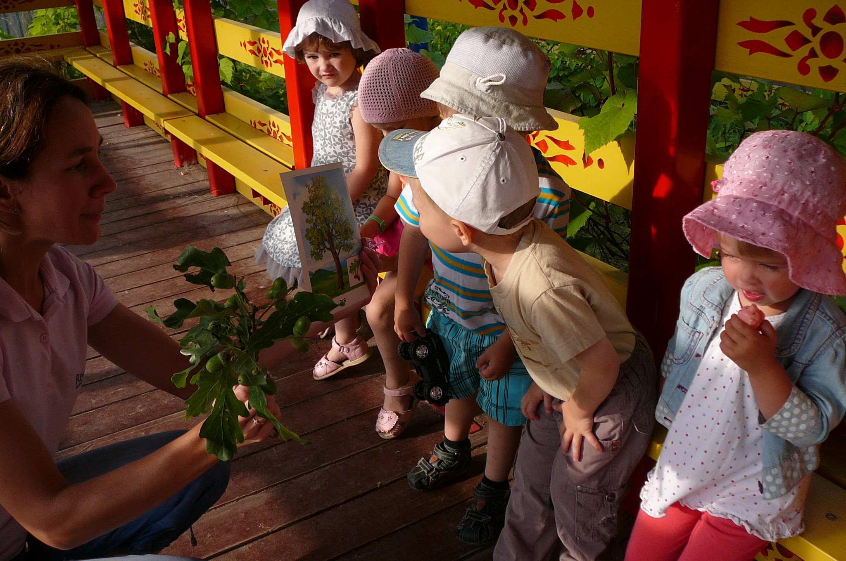
Мы отправились в лес на прогулку.

Slide 3
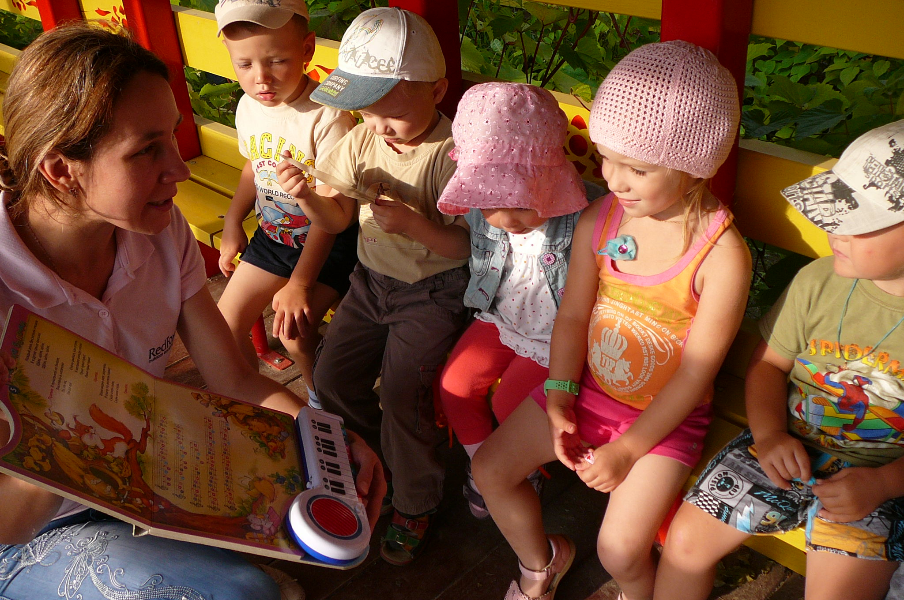
Кто живет в лесу?

Slide 4
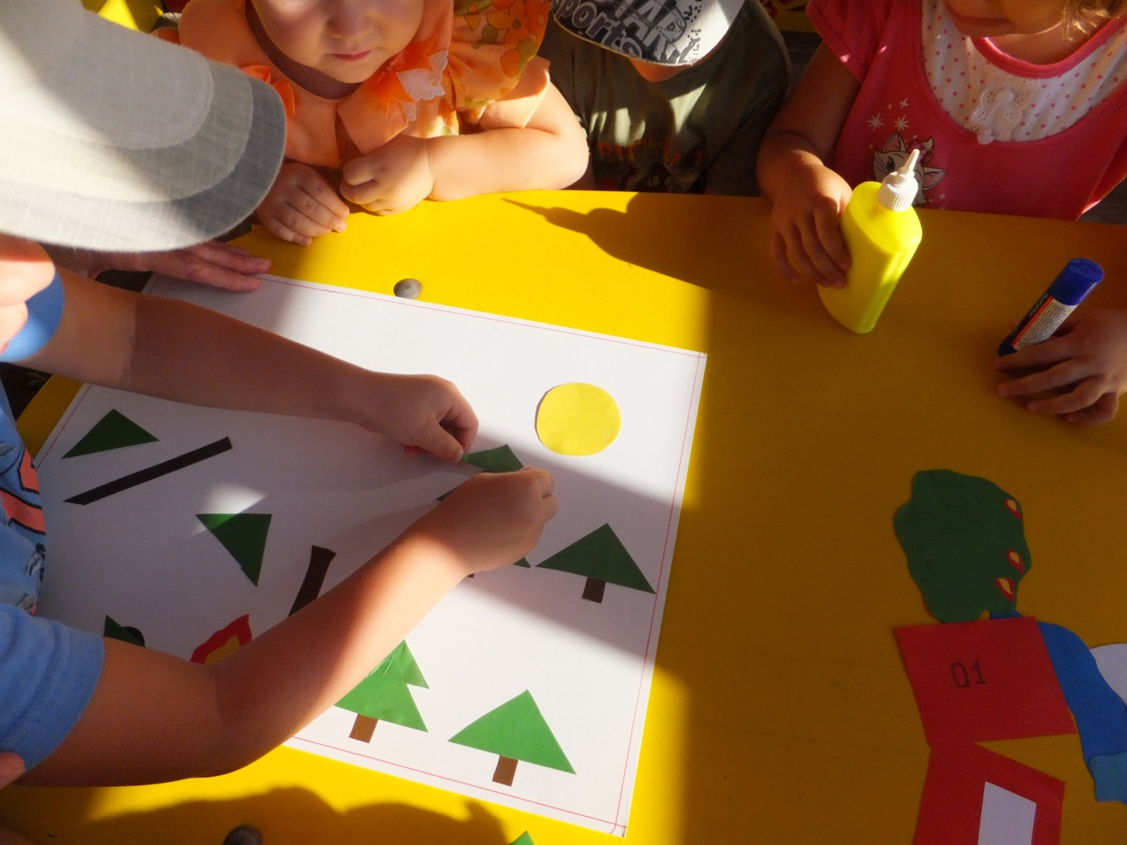
Наши ручки мастерят.

Slide 5
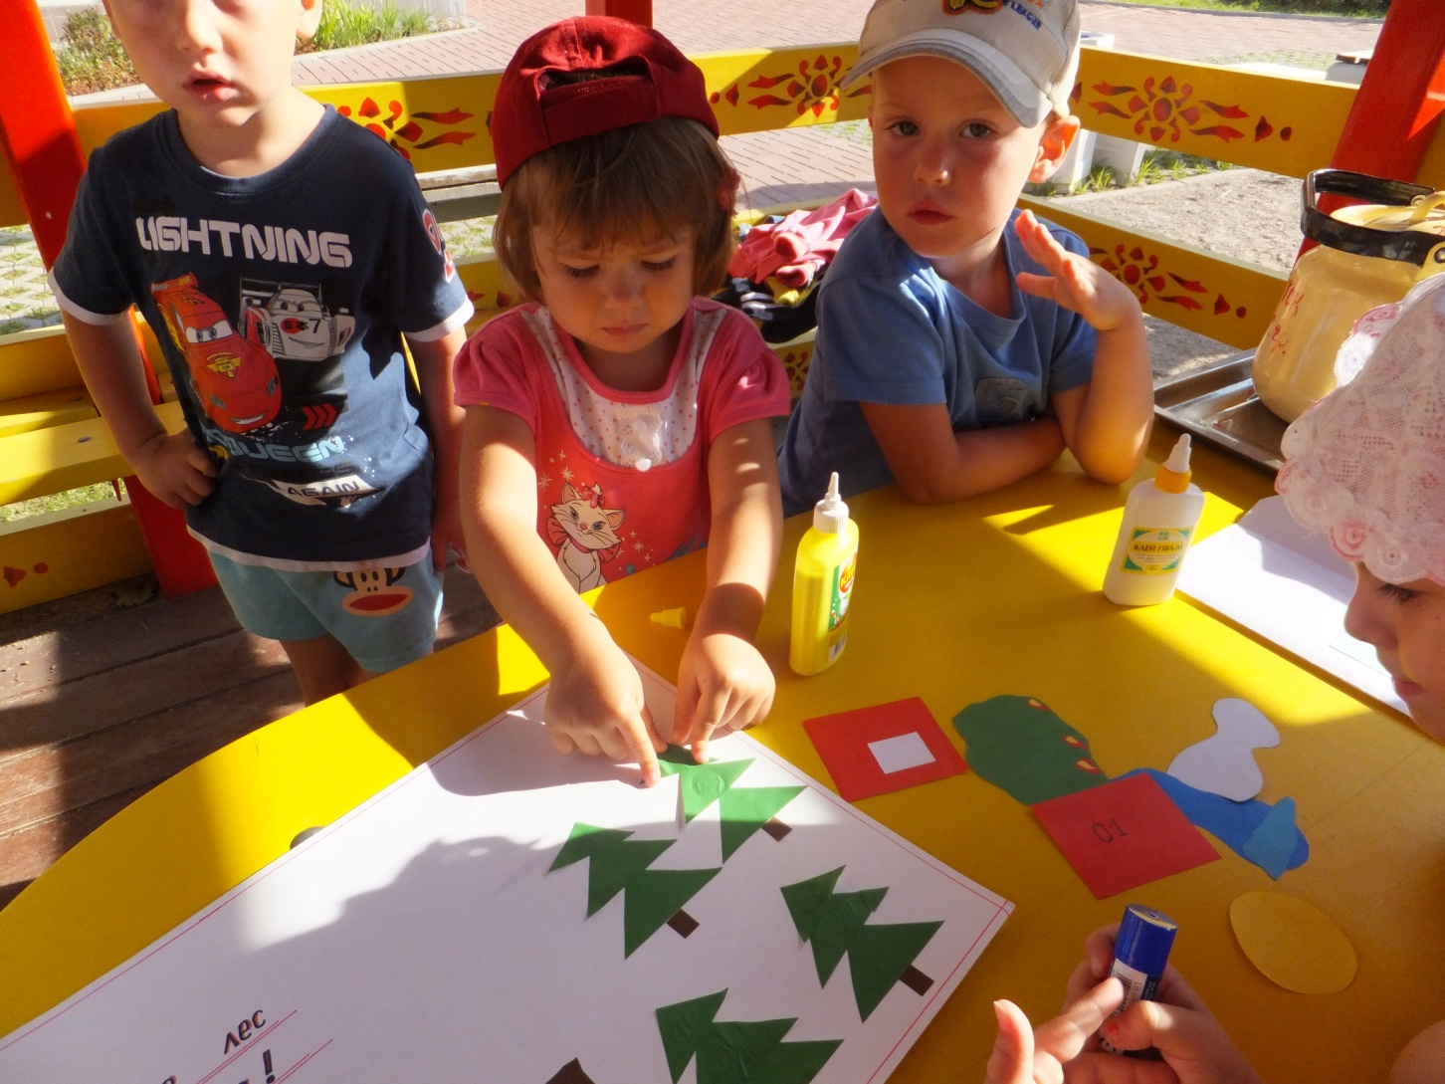
Елочки из треугольников.

Slide 6
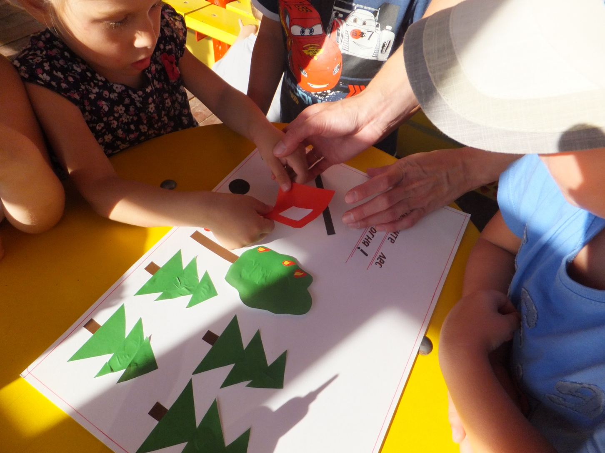
Спасем лес от огня.

Slide 7
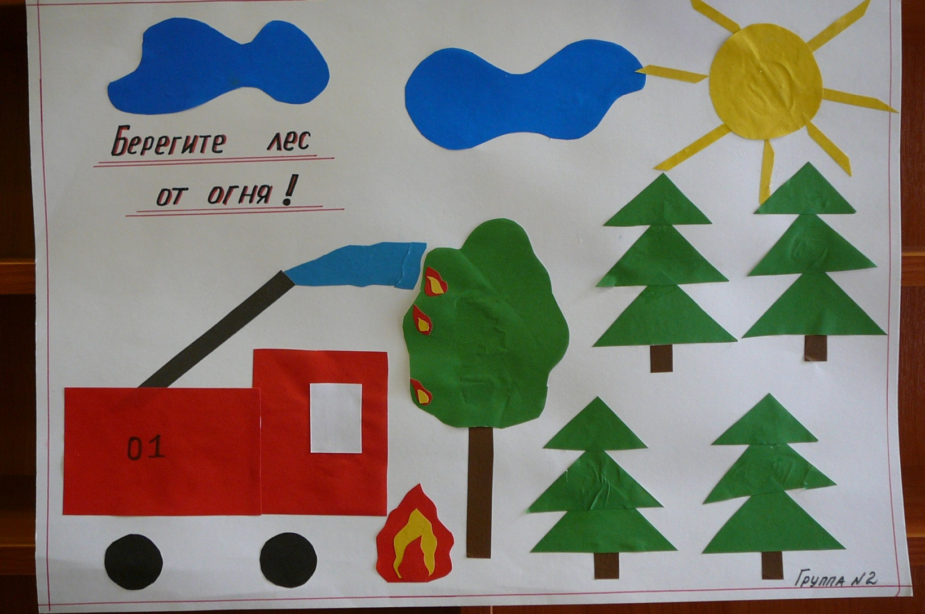
Вот какие мы молодцы!

